Slide 1

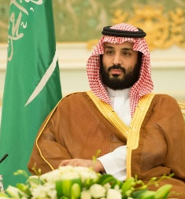
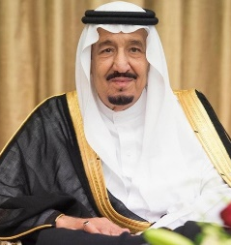
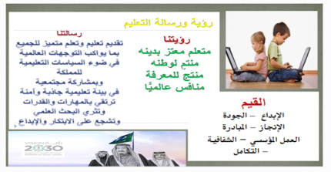




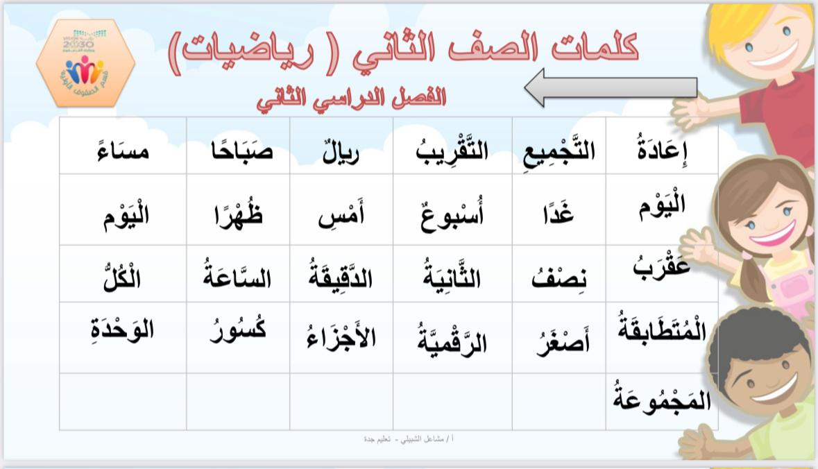




القوانين الصفية الإلكترونية

Slide 2


القوانين الصفية الإلكترونية

Slide 3


القوانين الصفية الإلكترونية

Slide 4

القوانين الصفية الإلكترونية

Slide 5
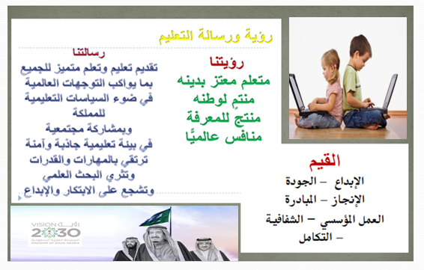
القوانين الصفية الإلكترونية

Slide 6

القوانين الصفية الإلكترونية

Slide 7

الفصل
5
جمع الأعداد المكونة من رقمين

Slide 8
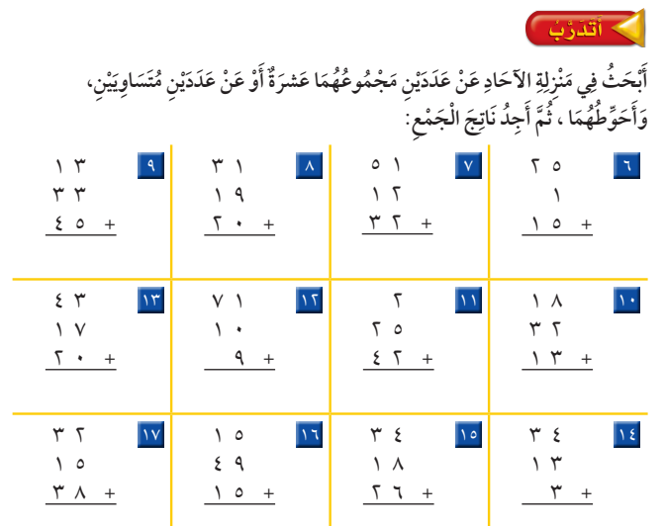
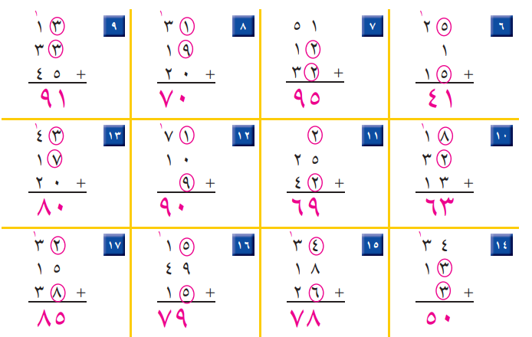

الواجب

Slide 9
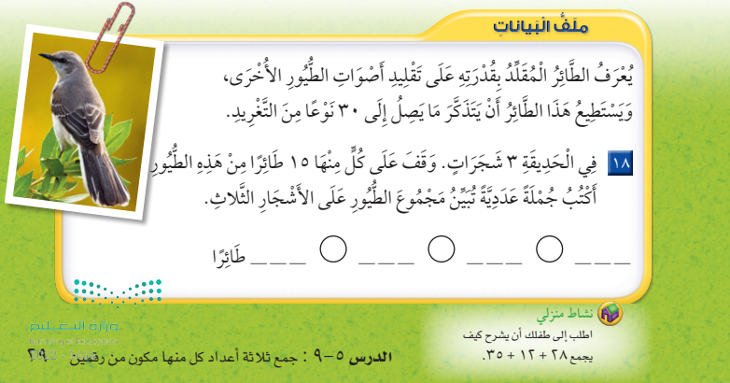

الواجب

Slide 10
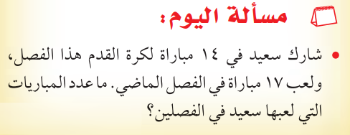

Slide 11

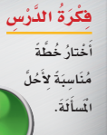
القوانين الصفية الإلكترونية
صفحة 30
التاريخ : 1/ 6 / 1444هـ
الفصل الخامس: جمع الأعداد المكونة من رقمين
الموضوع :استقصاء حل المسألة
فكرة الدرس والهدف منه الهدف :
ما الهمزة في كلمة استقصاء ؟

Slide 12
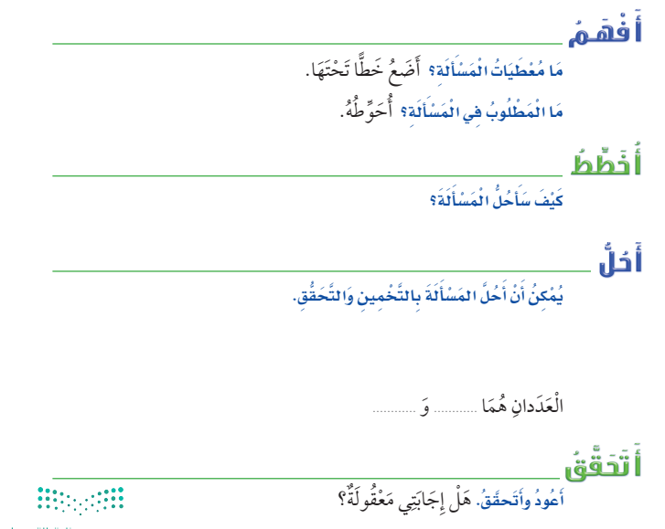
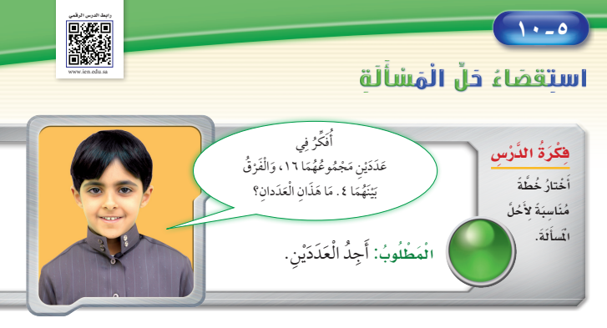
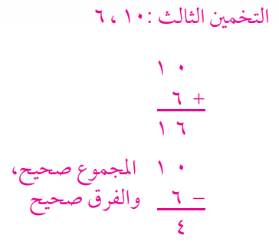
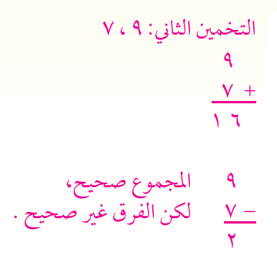
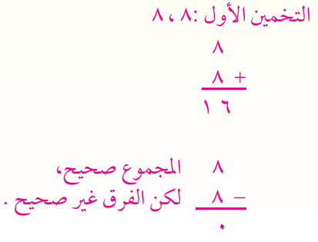


Slide 13
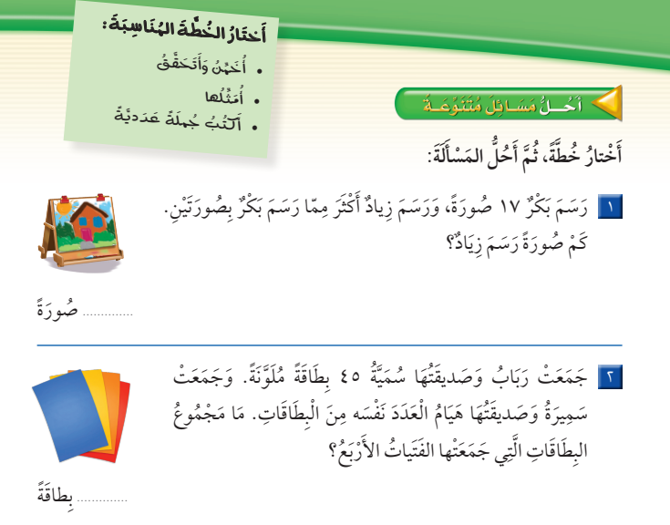
القوانين الصفية الإلكترونية
اكتب جملة عددية
اكتب جملة عددية

Slide 14
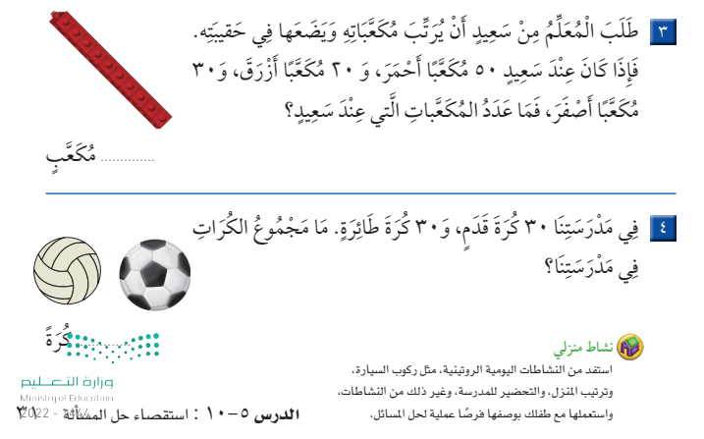
القوانين الصفية الإلكترونية

Slide 15



القوانين الصفية الإلكترونية
نشاط
https://wordwall.net/resource/11008523

Slide 16
علمتني الرياضيات
إن الحياة جمع وطرح وقسمة
فاجمع أحبابك وأصحابك حولك
وطرح من نفسك الأنانية والبخل
وقسم حبك بالتساوي عليهم
تصبح عندئذ من السعداء
ختامًا

Slide 17
